Slide 1
Album fotograficzny

Slide 2
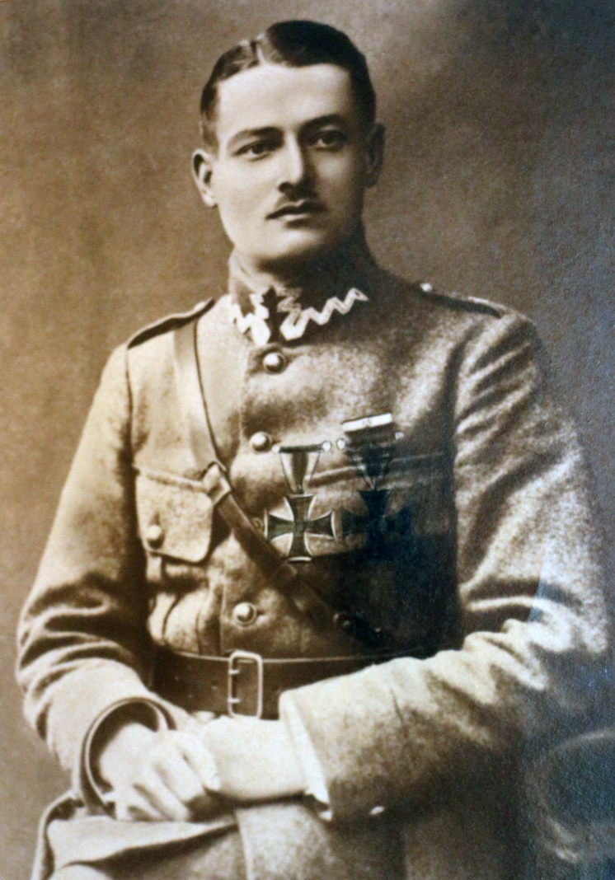
Asp. Franciszek Borzych w mundurze wojskowym

Slide 3
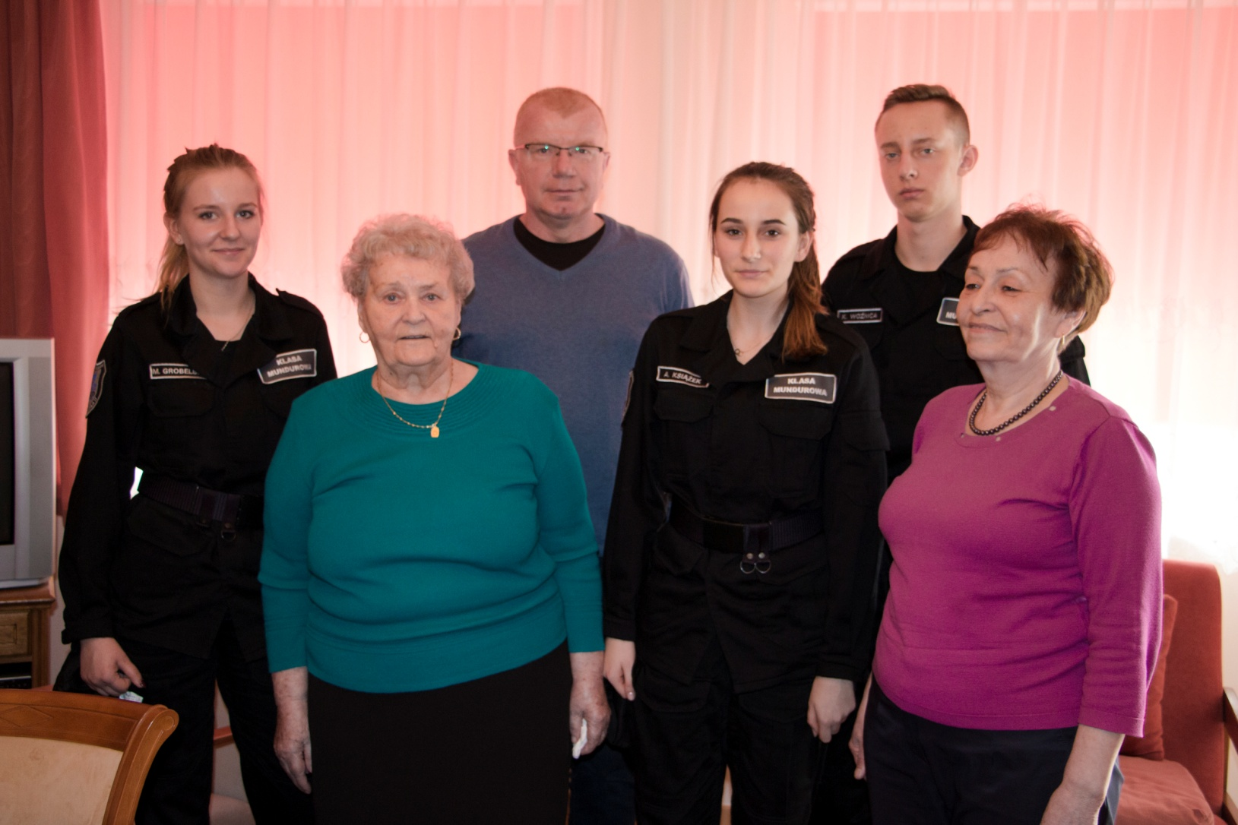
-Krewne asp. Franciszka Borzycha: Barbara i Elżbieta Pajzderskie z Nakła,
-mjr rez. Jarosław Odrobiński – były prezes Towarzystwa Pamięci Powstania Wielkopolskiego 1918/1919 im. ppor. Franciszka Borzycha w Mroczy.
- Uczniowie ZSP nr 1 w Inowrocławiu, uczestnicy konkursu: Marta Grobelska, Anita Książek, Kacper Woźnica

Slide 4
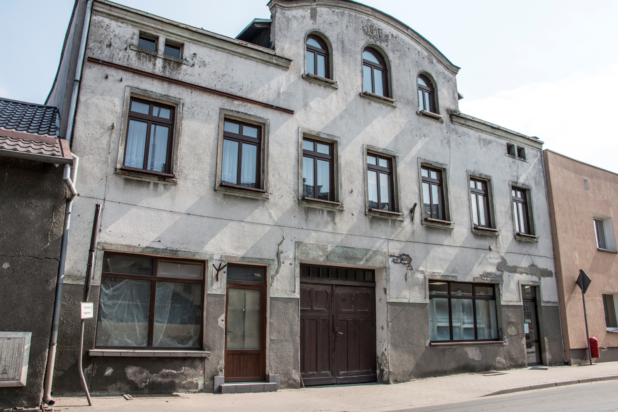
Dom siostry w którym odbyły się modły kiedy zwłoki asp. Franciszka Borzycha przewieziono po ekshumacji z Włodzimierza do Mroczy

Slide 5
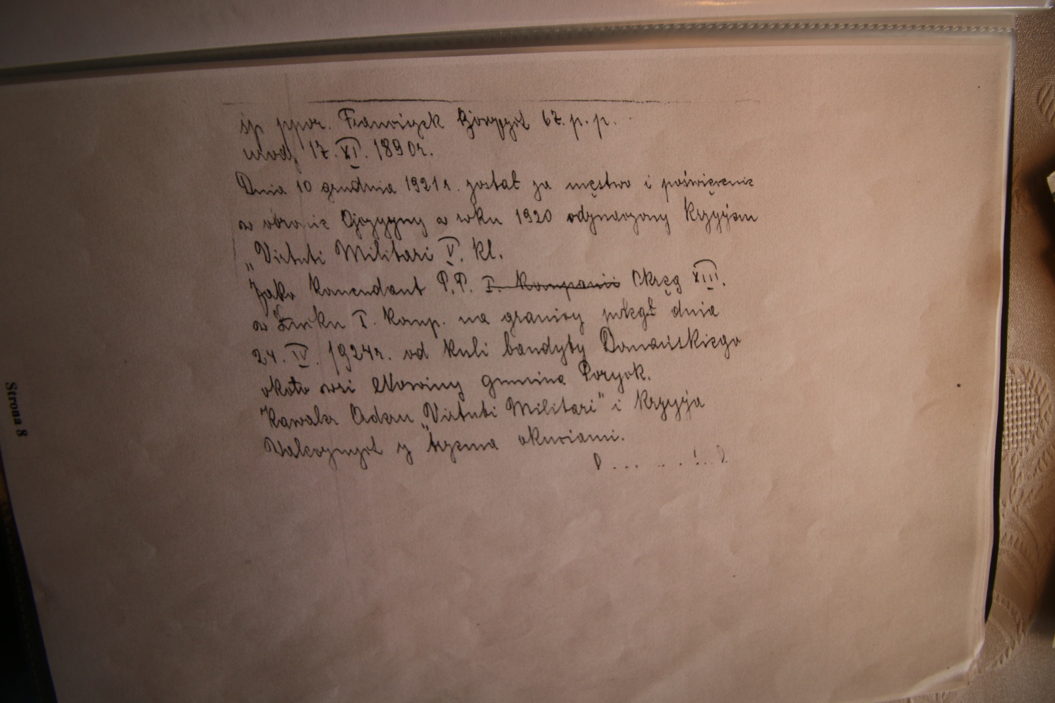
Reprodukcja odręcznej notatki o śmierci asp. Franciszka Borzycha

Slide 6
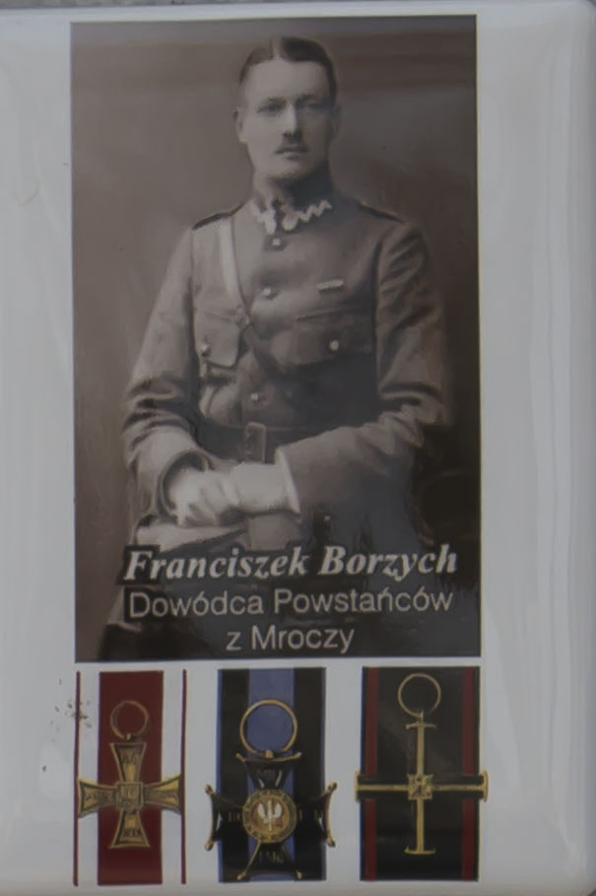

Slide 7
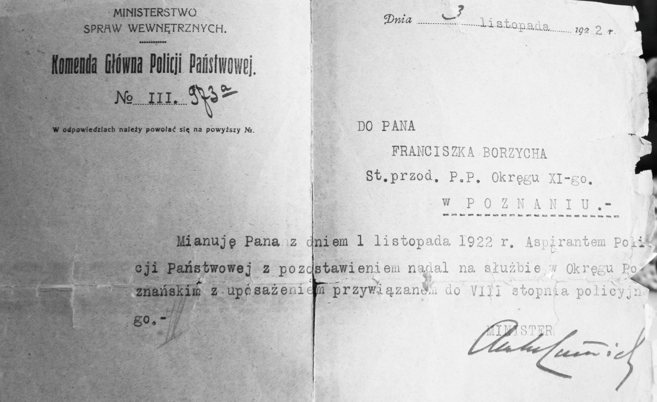
Fotokopia oryginalnego dokumentu mianowania na stopień aspiranta policji

Slide 8
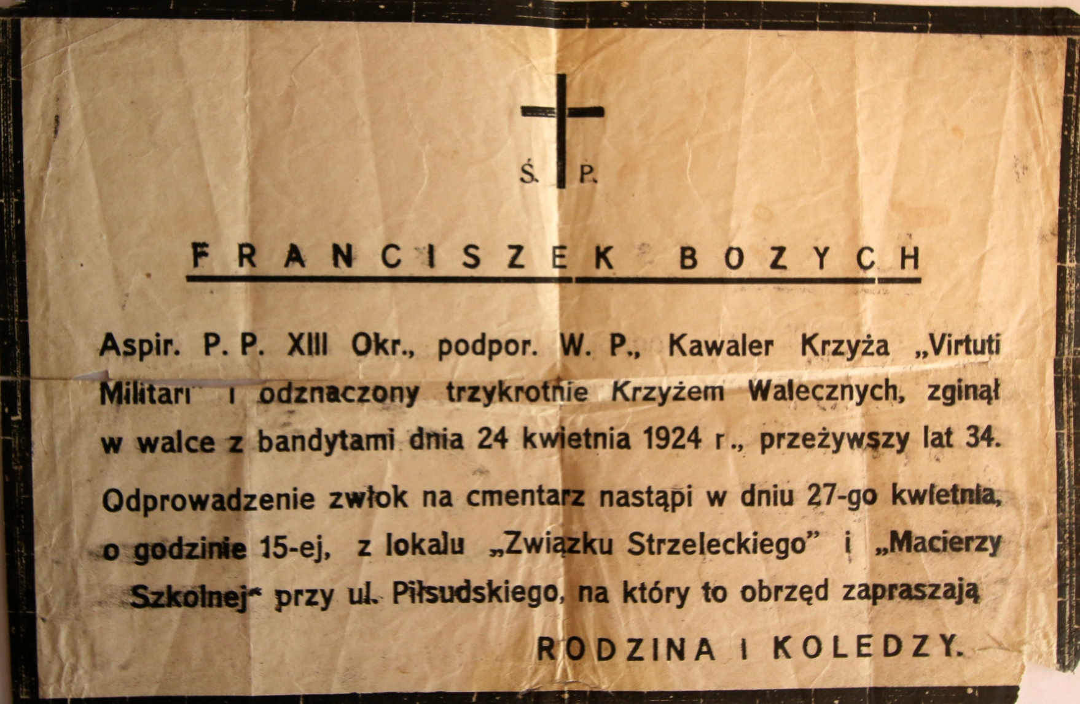
Fotokopia oryginalnego nekrologu

Slide 9
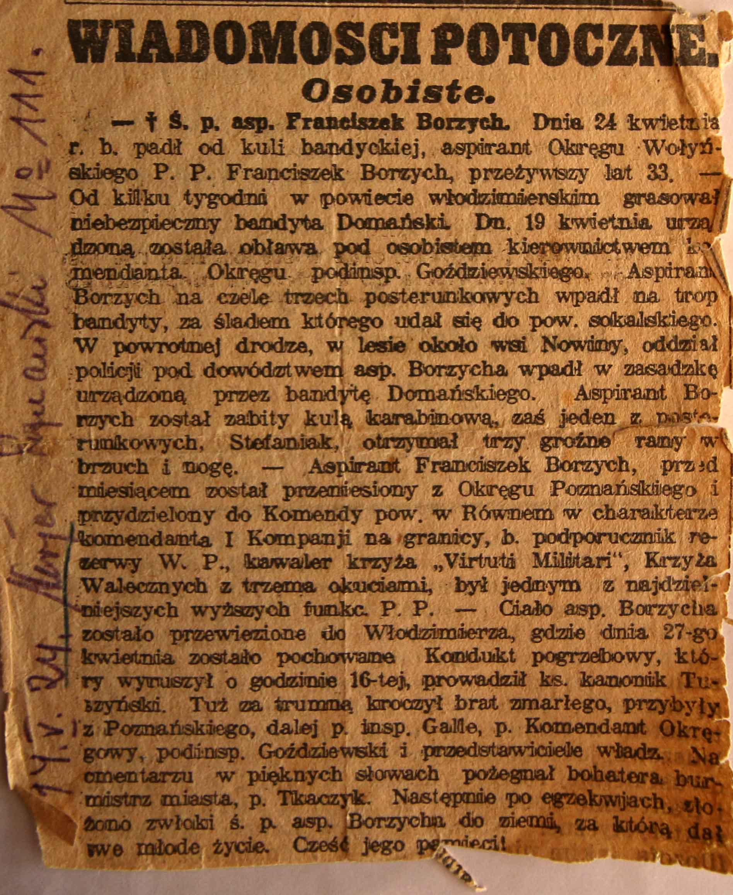
Reprodukcja notatki prasowej o asp. Franciszku Borzychu

Slide 10
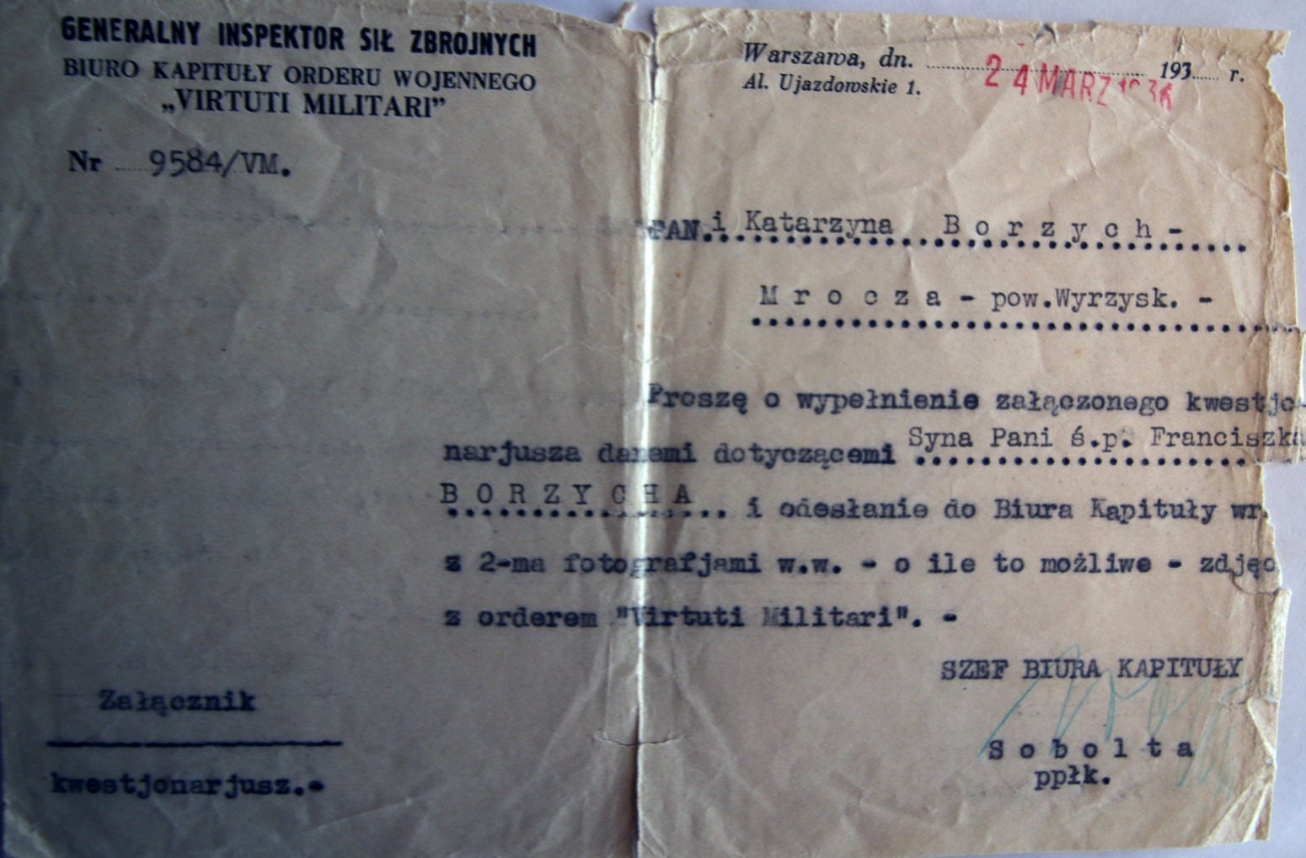
Pismo z wojska do matki asp. Franciszka Borzycha w sprawie nadania Virtuti Militari

Slide 11
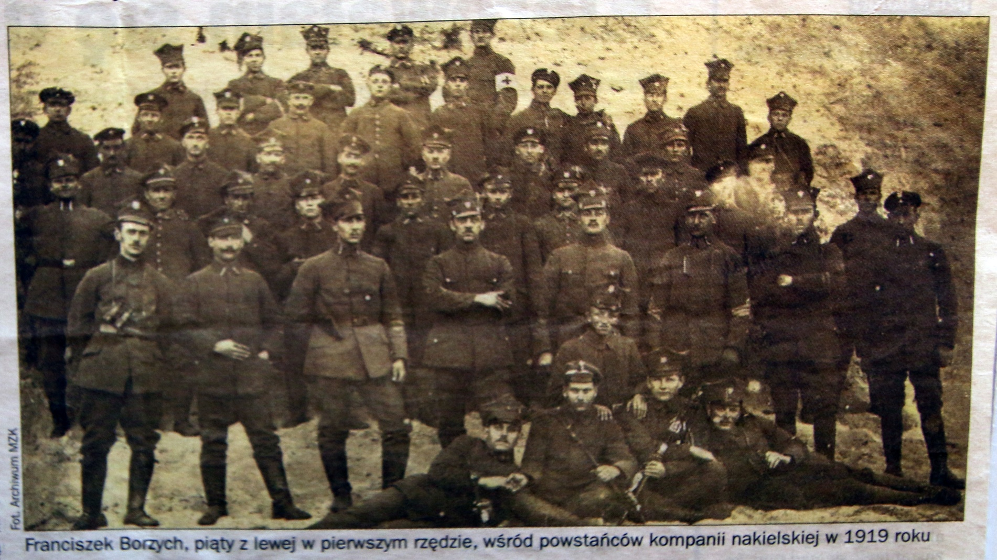

Slide 12
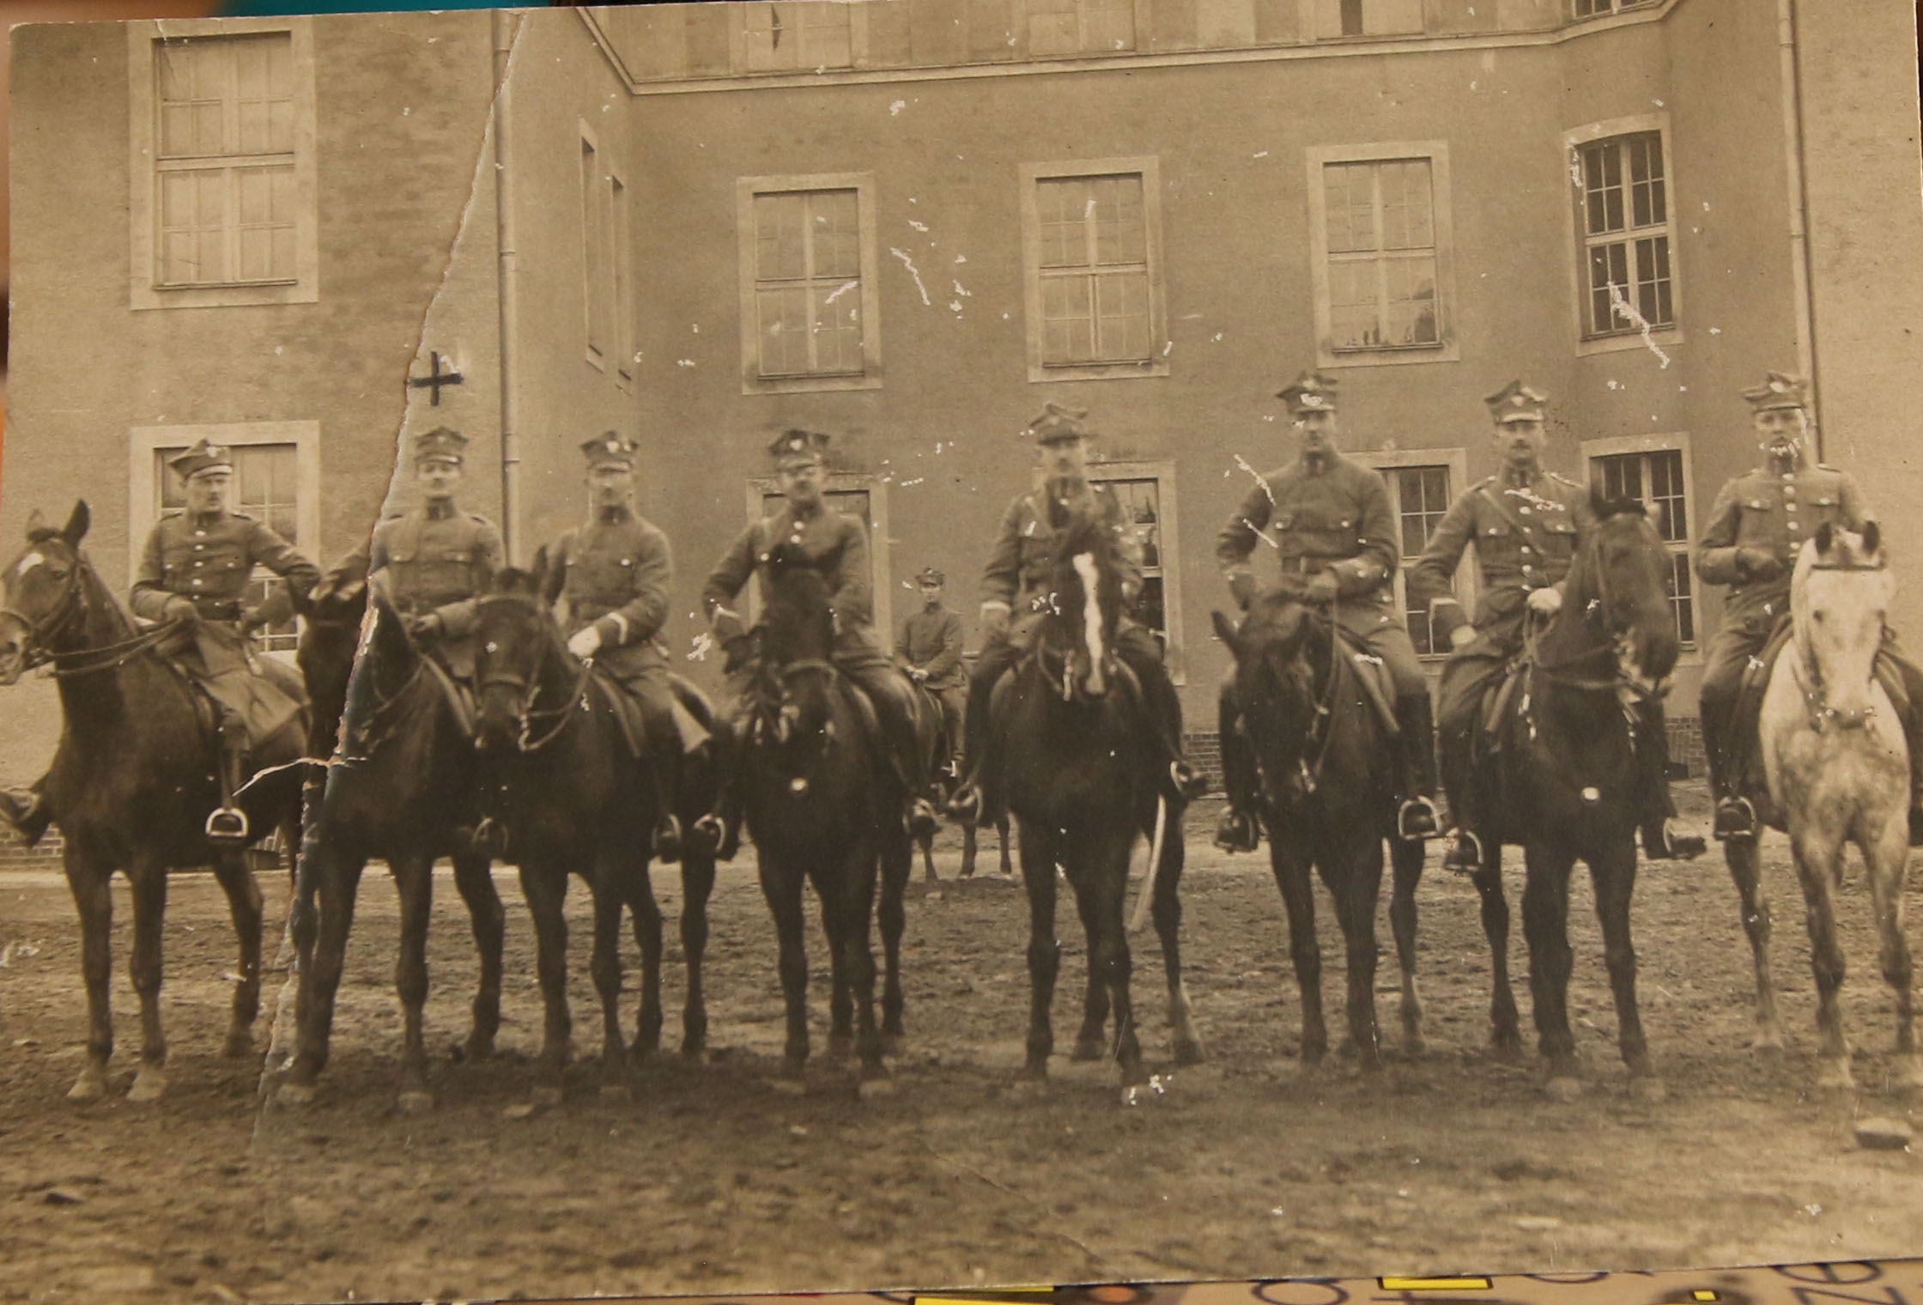
Powstańczy oddział konny-drugi od lewej to asp. Franciszek Borzych

Slide 13
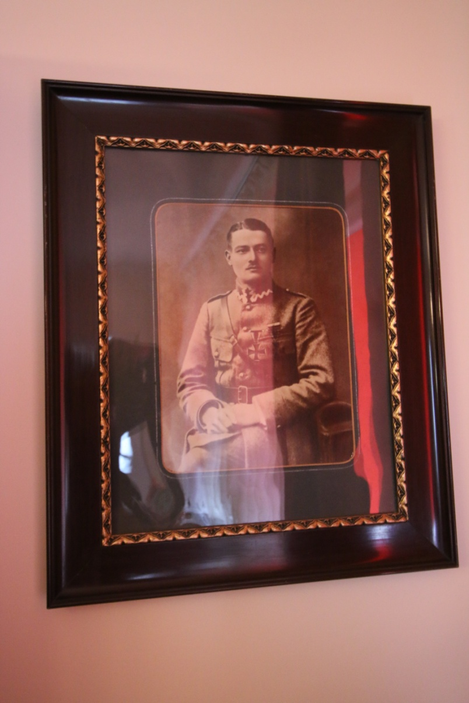
Pamiątkowy portret Franciszka Borzycha w mieszkaniu krewnych, w Nakle

